Slide 1

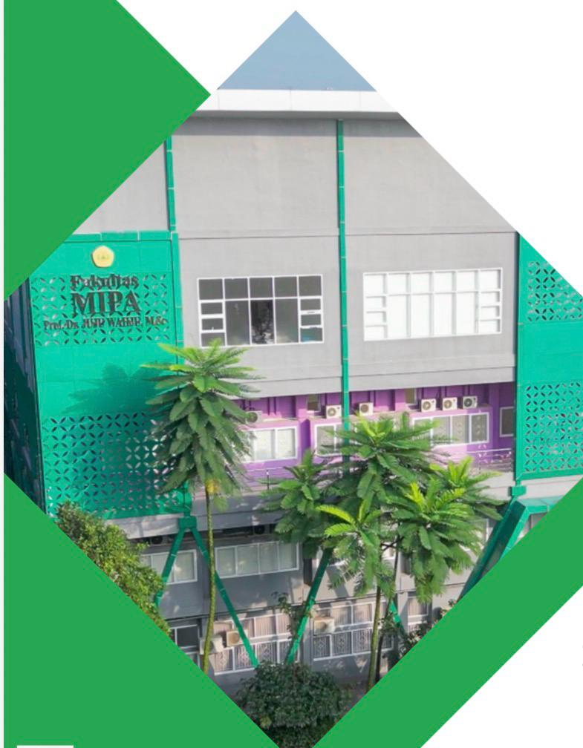
WAKIL DEKAN
BIDANG SDM & KEUANGAN
FMIPA
17 September 2026

Slide 2
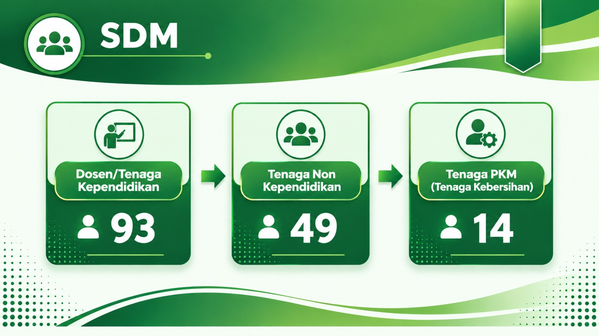

Slide 3
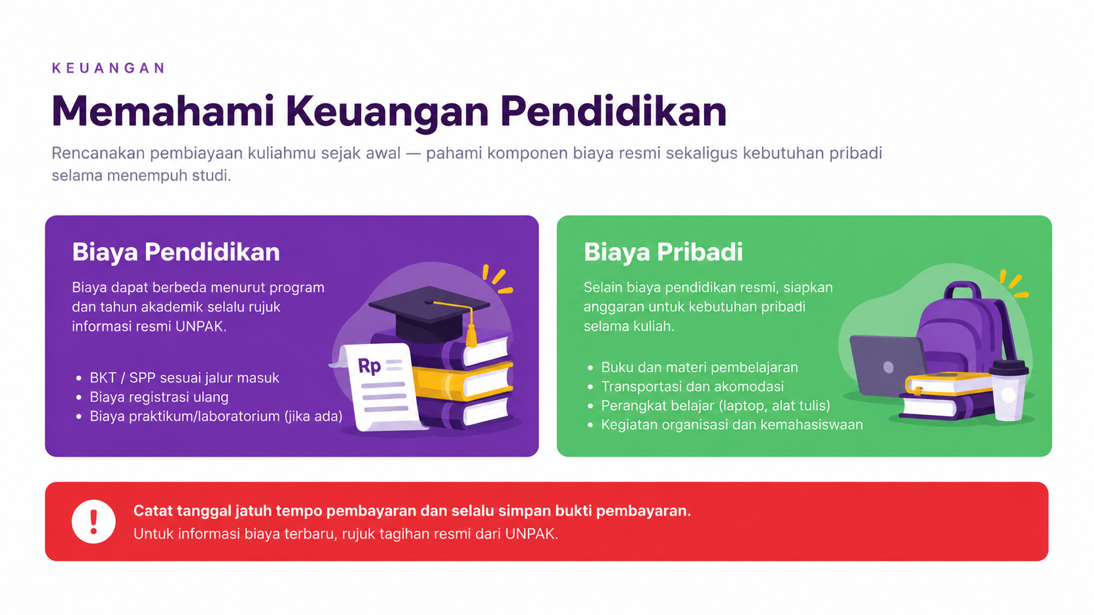



Slide 4

ALUR PEMBAYARAN
Alur Pengelolaan Keuangan Mahasiswa
Mengelola pembayaran secara tertib menghindarkanmu dari masalah administrasi yang bisa mengganggu proses studi. Ikuti alur berikut setiap kali membayar.
1
2
3
4
5
Cek Tagihan
Verifikasi Data
Lakukan Pembayaran
Simpan Bukti
Konfirmasi Status
Periksa tagihan dan periode pembayaran pada kanal resmi UNPAK.
Pastikan identitas/NPM dan nominal pembayaran sudah benar.
Bayar melalui kanal bank atau mitra yang ditetapkan universitas.
Simpan bukti pembayaran sebagai arsip pribadi yang aman.
Belum terbaca? Hubungi layanan keuangan/BAAK dengan bukti transaksi.
Notes:
Alur keuangan secara umum: bagaimana mengecek di sistem. Batas pembayaran cek kalender akademik. Alur cuti dll. Beasiswa dll.
9

Slide 5
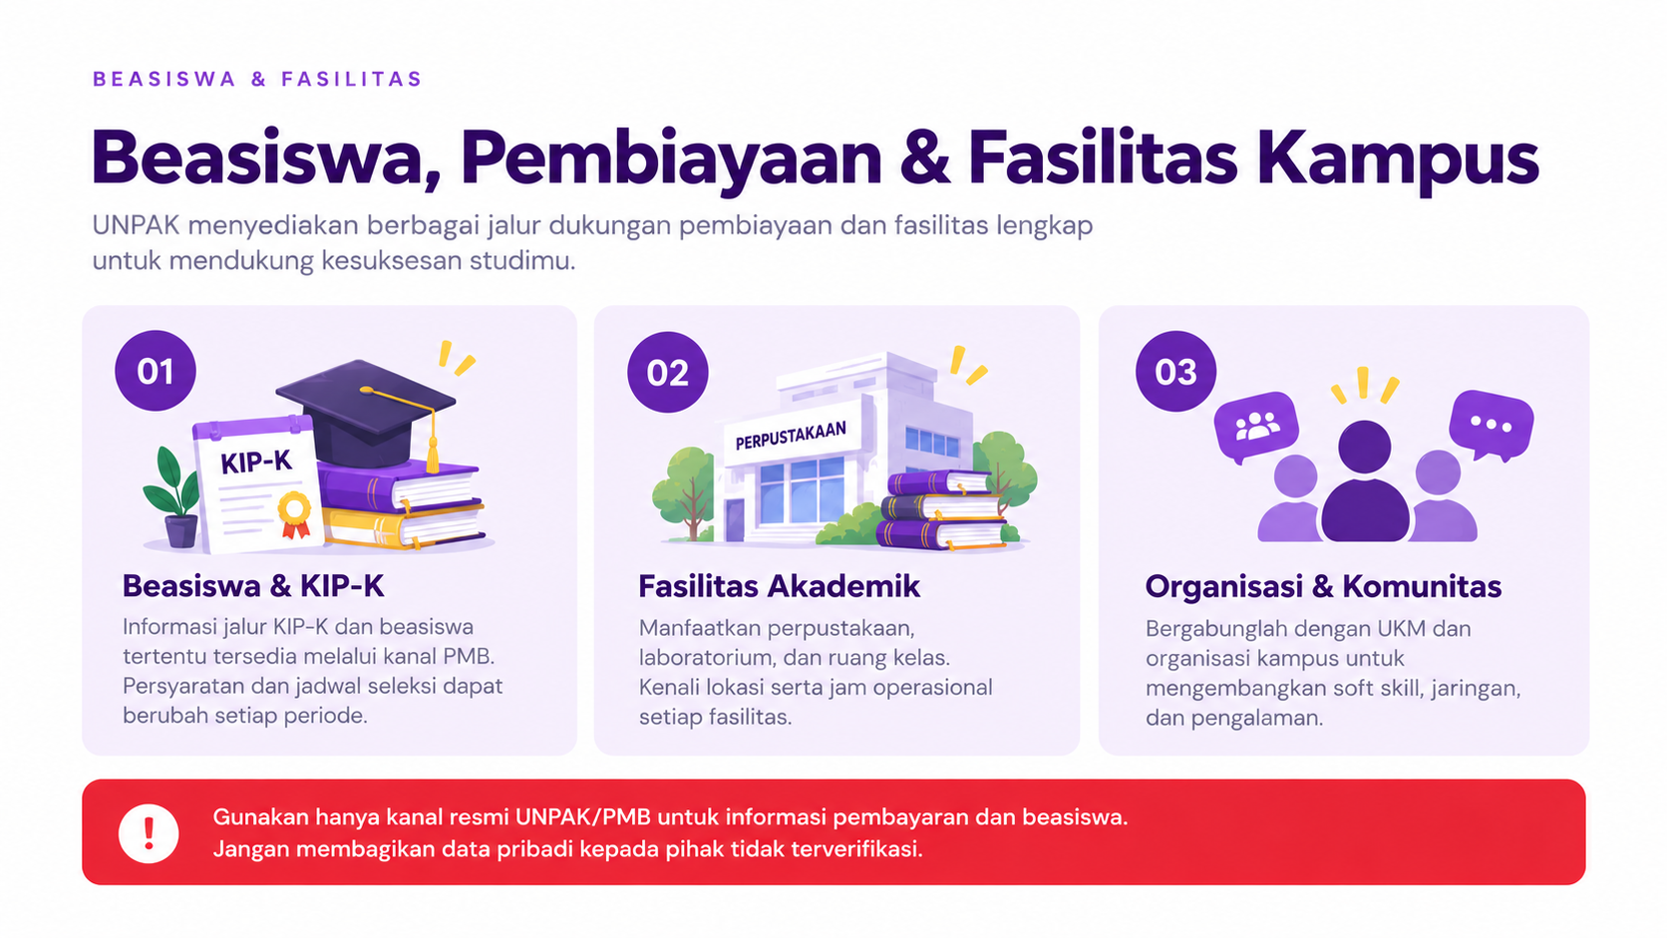

Slide 6
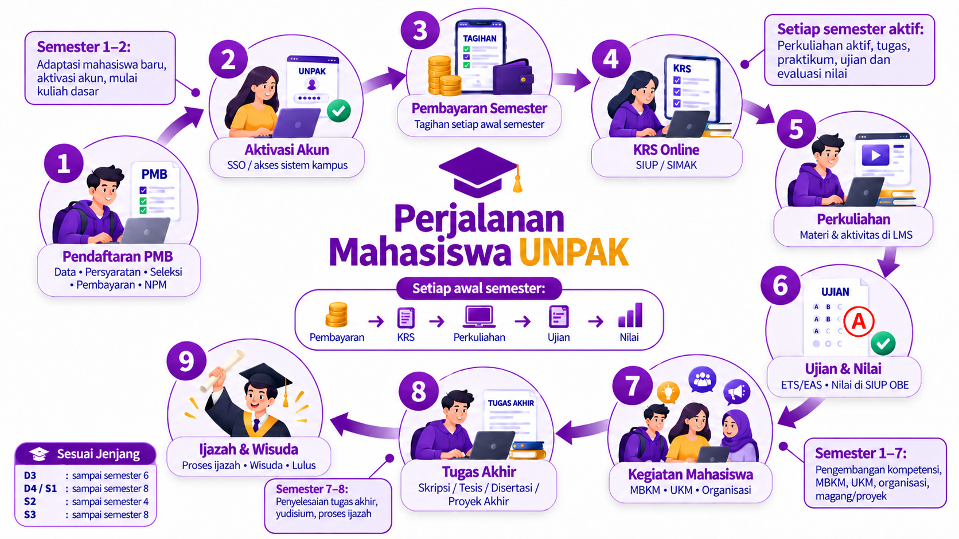
PERJALANAN MAHASISWA
Perjalanan Anda Sebagai Mahasiswa UNPAK
Notes:
Alur: pendaftaran di pmb.unpak.ac.id hingga mendapat NPM. Setiap semester: tagihan awal semester, KRS online di SIUP/SIMAK, materi di LMS, ujian & transkrip OBE di SIUP, kegiatan mahasiswa (MBKM, UKM, organisasi), tugas akhir tepat waktu, proses ijazah di SIUP, wisuda, lulus.
11

Slide 7
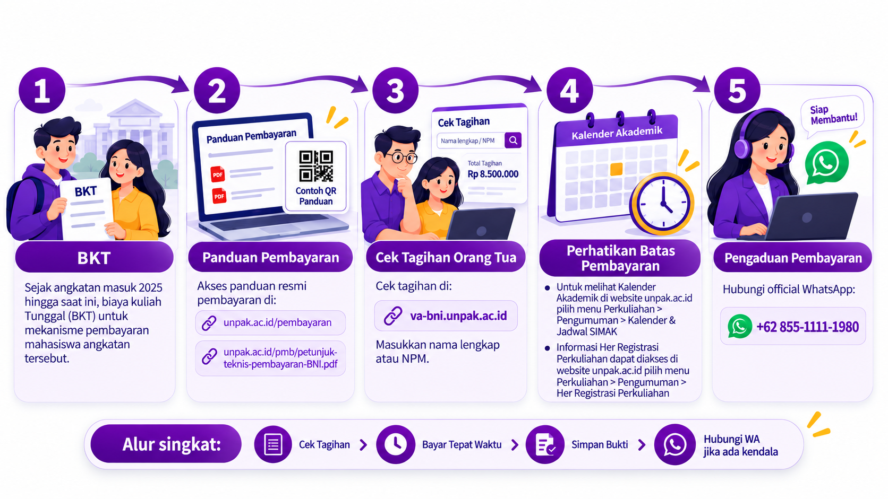
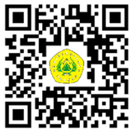
KEUANGAN
Kenali Kewajiban dan Jadwal Pembayaran
Notes:
1. UNPAK menerapkan Biaya Kuliah Tunggal (BKT) sejak 2025.
2. Panduan pembayaran: unpak.ac.id/pembayaran dan petunjuk teknis pembayaran BNI.
3. Cek tagihan orang tua: va-bni.unpak.ac.id (nama lengkap atau NPM).
4. Batas pembayaran: cek kalender akademik.
5. Pengaduan pembayaran: WhatsApp official 628551111980.
12

Slide 8
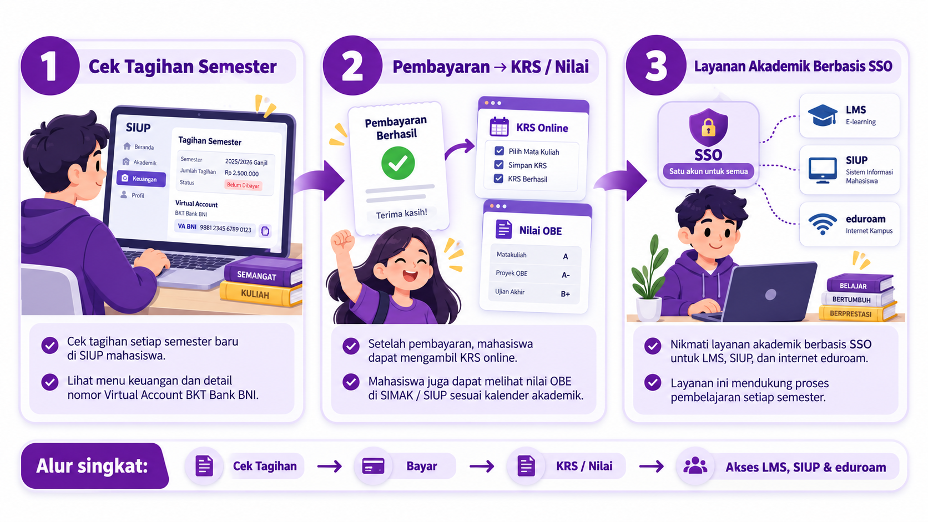
INTEGRASI LAYANAN
Administrasi Keuangan & Layanan Akademik
Notes:
1. Cek tagihan setiap semester di SIUP menu keuangan (Virtual Account BKT BNI).
2. Setelah membayar, ambil KRS online atau lihat nilai OBE di SIMAK/SIUP sesuai kalender akademik.
3. Nikmati layanan akademik berbasis SSO: LMS, SIUP, dan internet eduroam.
13

Slide 9
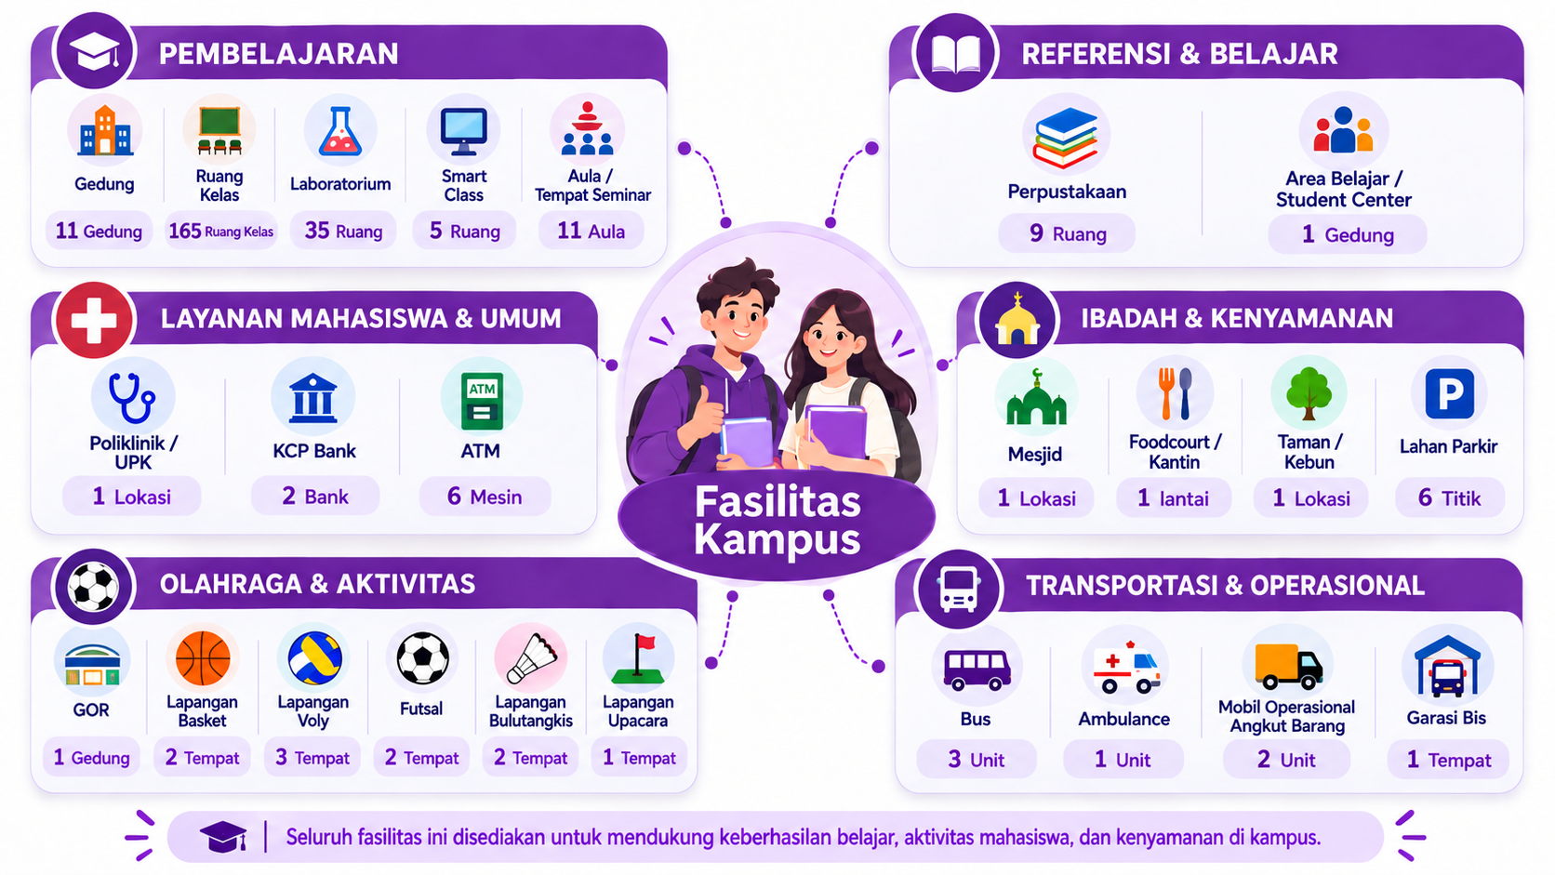
SARANA PRASARANA
Fasilitas Fisik Kampus
Notes:
Ruang kuliah, laboratorium, perpustakaan, fasilitas olahraga, ruang organisasi, ruang ibadah, area belajar, dan fasilitas umum lainnya — semuanya disediakan untuk mendukung keberhasilan belajar mahasiswa.
14

Slide 10
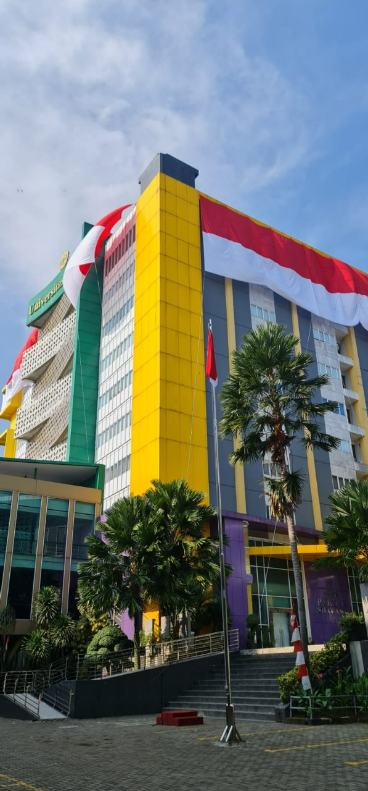
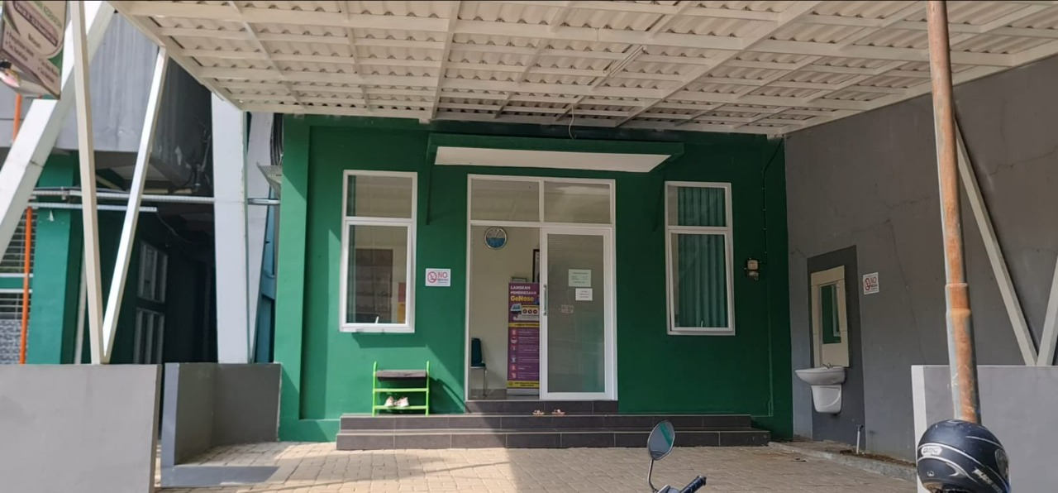
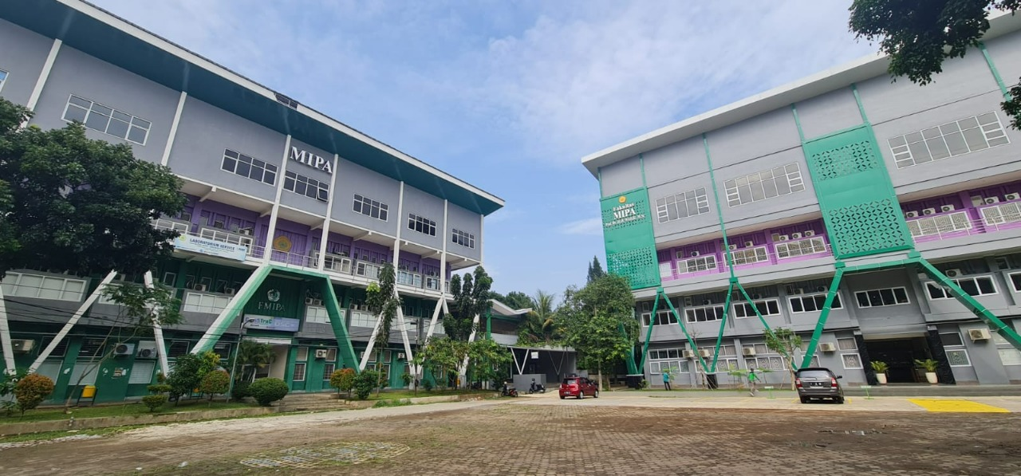
FMIPA 1
Dekanat
Program Studi
UPK
Ruang Dosen
Lab Program Studi
Ruang unit
Ruang Kuliah
Perpustakaan
Lab Matematika
FMIPA 2
Lab Servis
Comstrac
Ruang kelembagaan mahasiswa
Perpustakaan

Slide 11
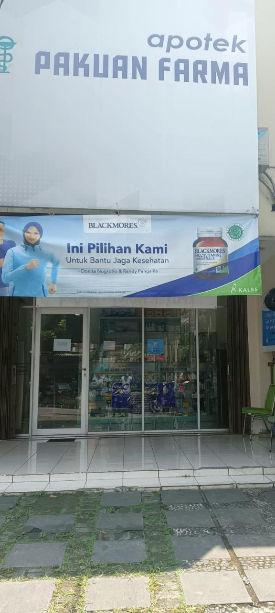
Apotek

Slide 12
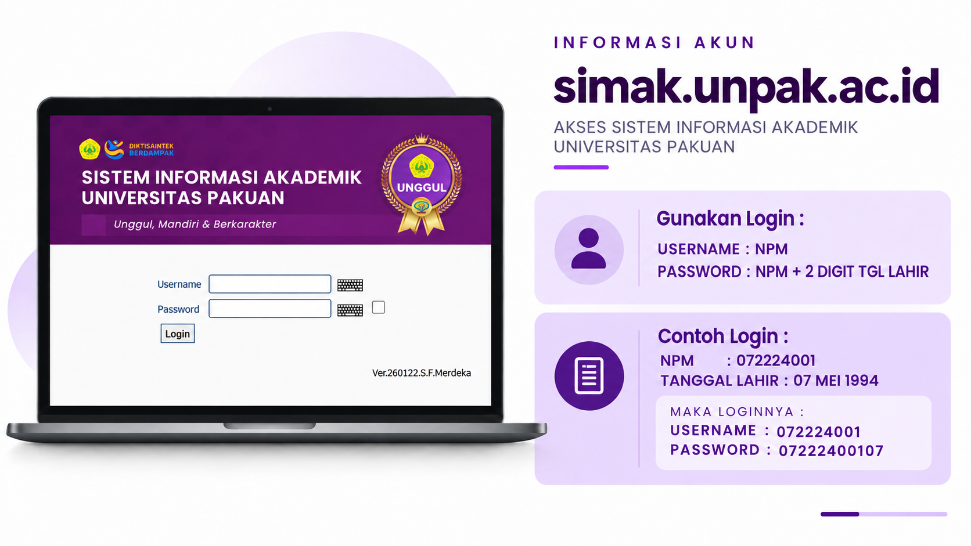

Slide 13
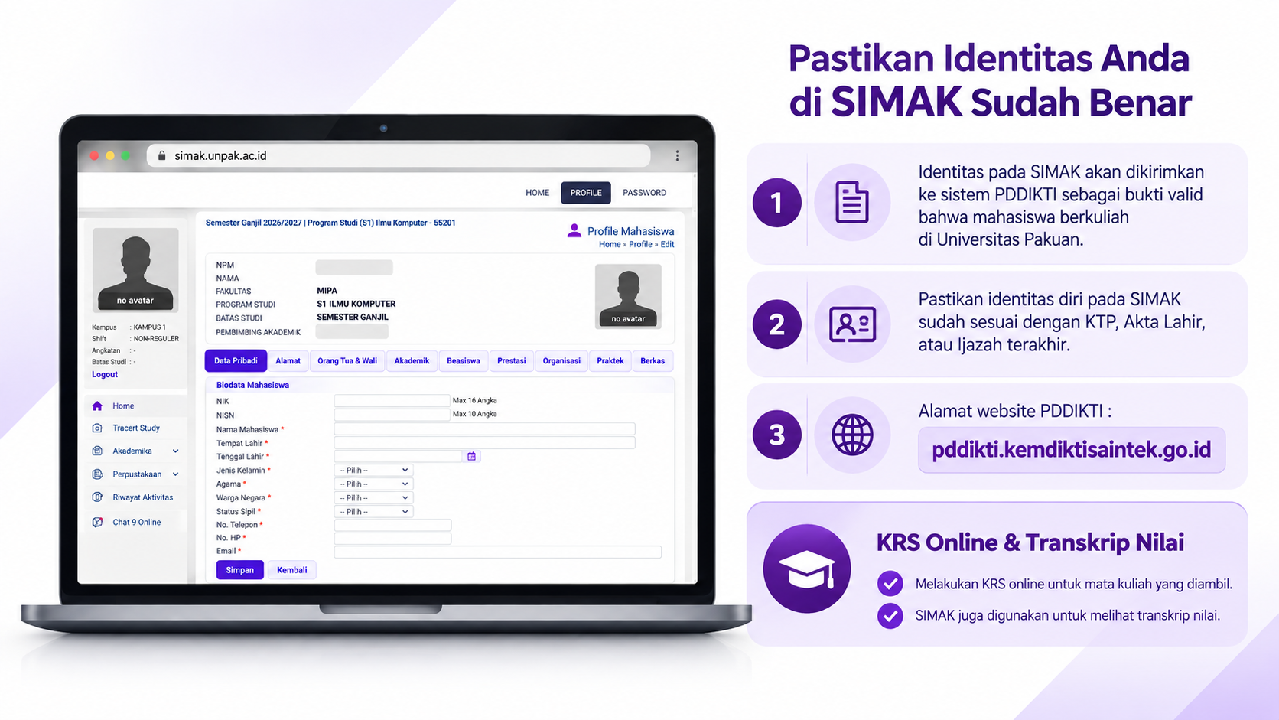

Slide 14


Slide 15
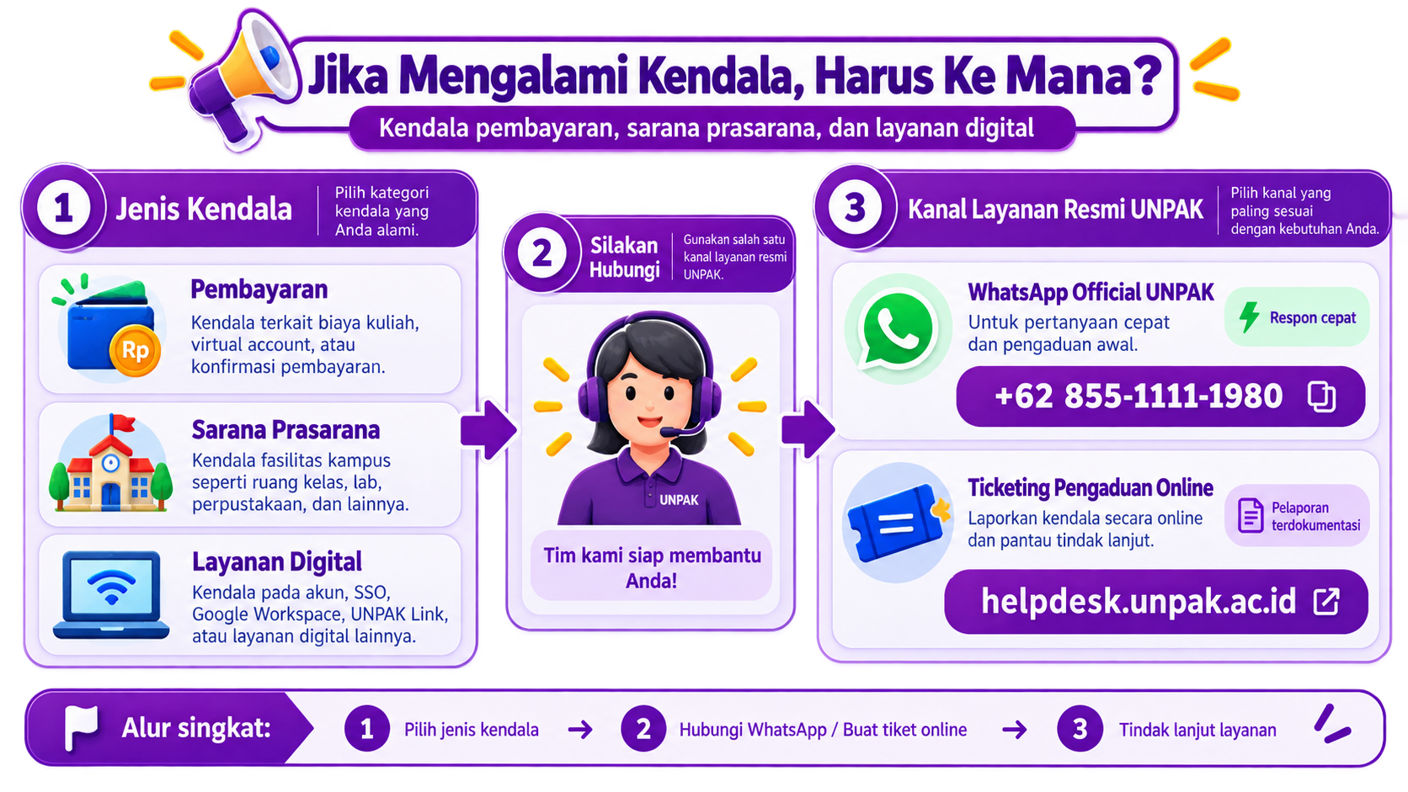
LAYANAN BANTUAN
Notes:
Kendala pembayaran, sarana prasarana, dan layanan digital: hubungi WhatsApp official UNPAK 628551111980 atau ajukan ticketing pengaduan online di helpdesk.unpak.ac.id.
16

Slide 16
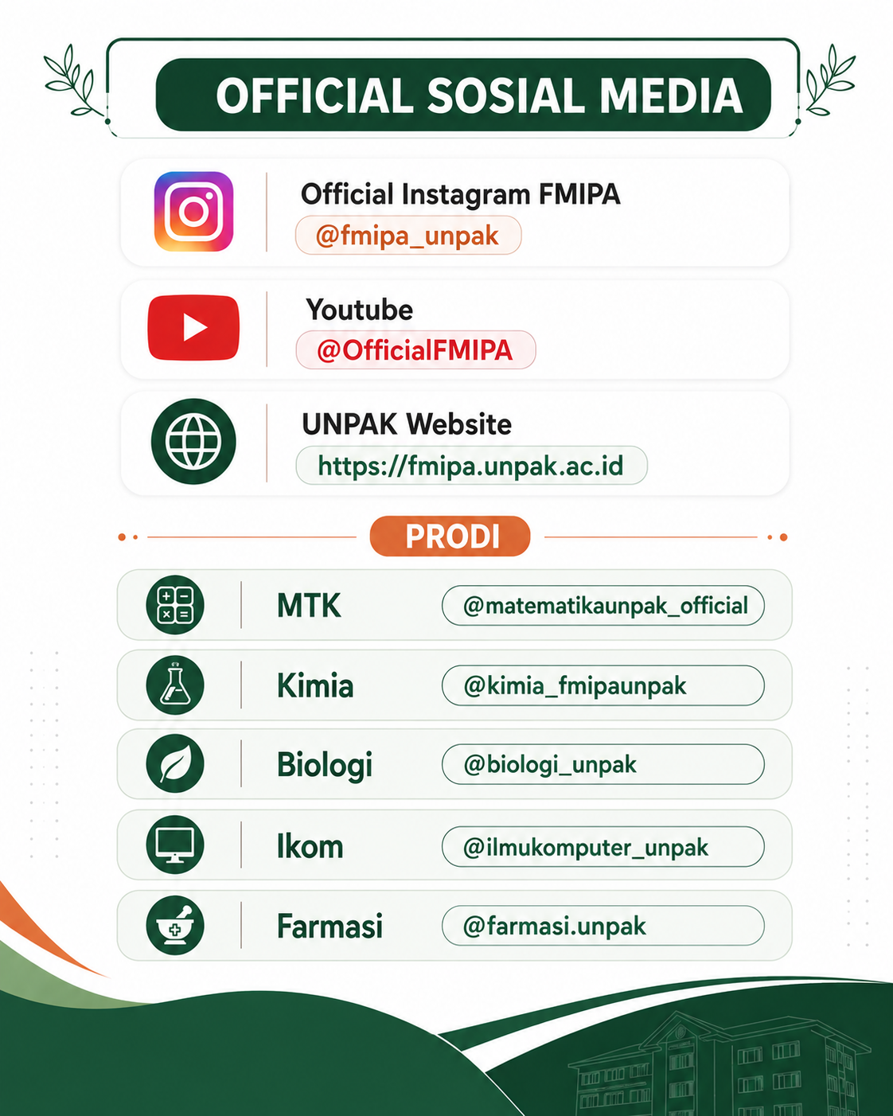

Slide 17




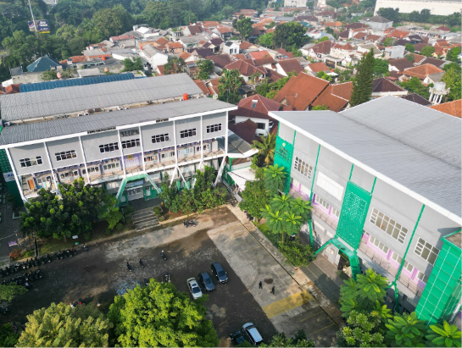
Terima Kasih

